Slide 1
面向搜索经验的 查询推荐方法研究
答辩人：刘大力
专业：计算机应用技术
导师：张斌

Slide 2
研究背景
研究思路
研究方法

Slide 3
研究背景 - 复杂搜索
复杂搜索描述了用户在进行搜索过程中的3种典型场景：
系统对信息的索引不够充分
搜索任务本身需要浏览及探索
用户难以对查询进行组织或定位信息领域

Slide 4
研究背景 - 复杂搜索
用户的复杂搜索过程：
周期长
间断多
信息负载重

Slide 5
研究背景 - 针对复杂搜索的查询推荐
传统的查询推荐方法不能很好地针对复杂搜索的特性进行查询推荐。
本研究希望提出一种针对复杂搜索的查询推荐方法，以帮助用户更高效地达成信息需求。

Slide 6
研究背景 - 时间树
Notes:
在此前的研究中，我们实验室提出了时间树这一概念，以帮助用户管理复杂搜索过程。
时间树是。。。。
在我们自己使用时间树的过程中，我们都感到时间树确实能够帮助我们更好地进行搜索，因此我们猜想，时间树中蕴含有用户的搜索经验。
因此我们就针对这一点，对面向搜索经验的查询推荐方法进行研究。

Slide 7
研究思路
证明时间树中蕴含高质量的搜索经验
如何提取
搜索经验
如何利用提取的搜索经验进行查询推荐
设计实现面向搜索经验的查询推荐系统
Notes:
在此前的研究中，我们实验室提出了时间树这一概念，以帮助用户管理复杂搜索过程。
时间树是。。。。
在我们自己使用时间树的过程中，我们都感到时间树确实能够帮助我们更好地进行搜索，因此我们猜想，时间树中蕴含有用户的搜索经验。
因此我们就针对这一点，对面向搜索经验的查询推荐方法进行研究。

Slide 8
研究方法 - 时间树中搜索经验蕴含性的证明
搜索经验模型及搜索经验一致性模型
搜索经验蕴含性验证实验

Slide 9
研究方法 - 搜索经验提取方法的提出
基于查询-点击-查询序列识别的因果经验提取算法
基于子任务划分的主题经验提取算法

Slide 10
研究方法 - 面向搜索经验的查询推荐方法的提出
面向因果经验的查询推荐方法
子任务内部的查询推荐方法
跨子任务的查询推荐方法

Slide 11
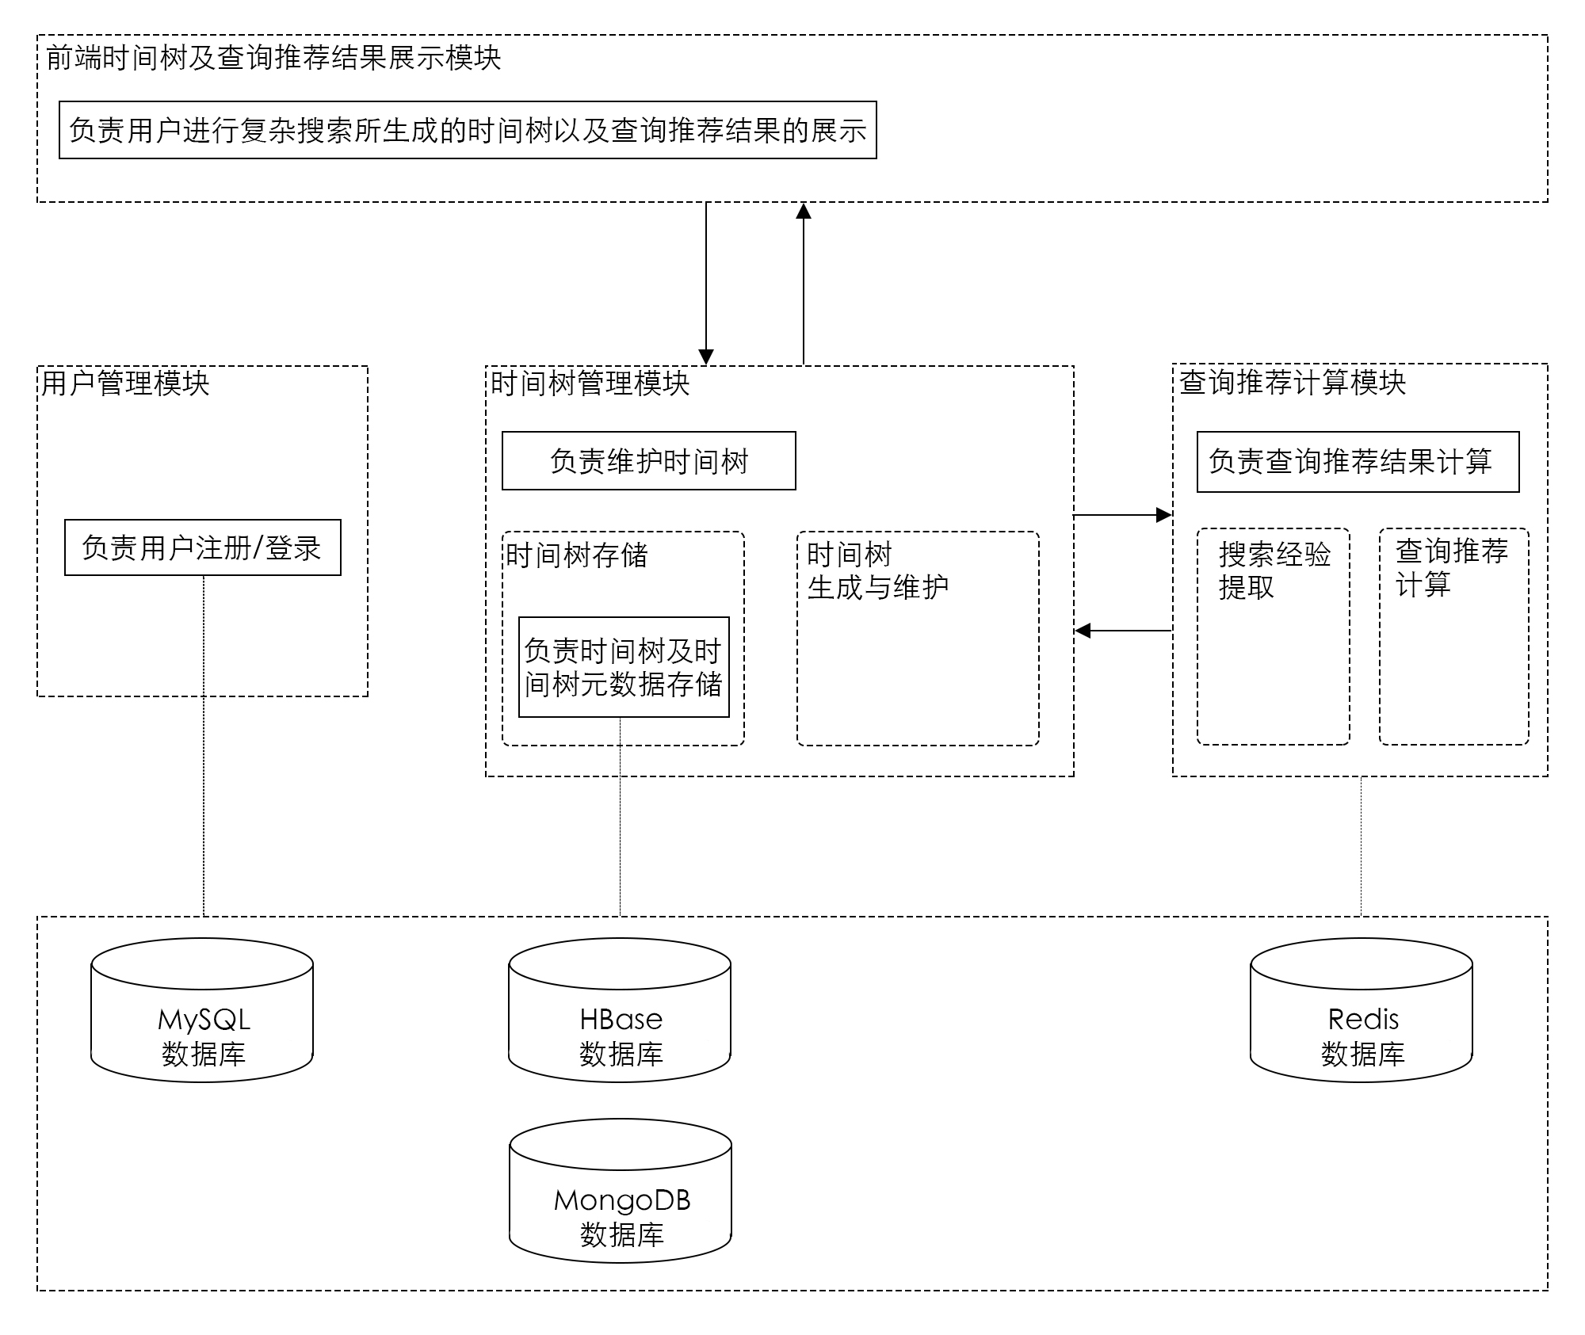
研究方法 - 面向搜索经验的查询推荐系统的设计实现
系统架构

